Slide 1

山中杂记

Slide 2


同学们一定很喜欢小动物吧，那么你最喜欢哪种小动物呢?它给你什么样的感受?又给你带来了哪些乐趣呢?你在生活中你又是以怎样的态度对待动物的呢?
这节课我们就一同学习冰心的《山中杂记》，让我们一同去品味冰心的思想。

Slide 3
《山中杂记》这篇文章是冰心女士留美期间在山中养病时写的。原来是一组，共十篇，我们学习的这篇是第十篇。
这篇散文写了作者在山中所见到的许多可爱的动物和昆虫的生活情景，写出了它们给作者带来的无限的乐趣，也抒发了作者对它们的喜爱之情。
这篇文章思路清晰，描写对象具体，先写马，次写小狗，再次之是小猫，重点写小鸟，一笔带过的是小虫儿们（小蝴蝶、小蜗牛、蜜蜂、青蛙、萤火虫）。在具体的描写过程中，表现了作者对动物的关爱、尊重、平等、欣赏的情感态度。

Slide 4
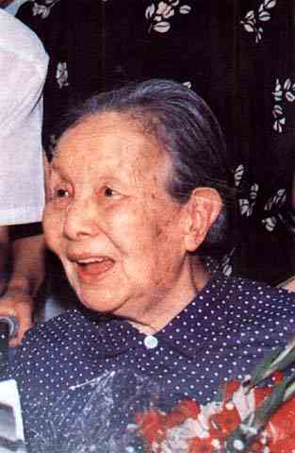
作者介绍
冰心：原名谢婉莹，笔名冰心 。现代著名作家，儿童文学家。她为少年儿童写了许许多多作品，如《寄小读者》、《山中杂记》《小橘灯》等。
冰心崇尚“爱的哲学”，母爱，童真，自然是其作品的主旋律。她非常爱小孩，把小孩看做“最神圣的人”，深受人民的敬仰。

Slide 5
学习生字
guàn méi guī zàn piē pán shān sè
罐
瑰
玫
暂
瞥
蹒
跚
涩
牛乳罐
瓦 罐
玫瑰
瑰宝
玫瑰
瑰宝
玫瑰
瑰宝
瞥见
瞥一眼
蹒跚
羞涩
憨涩
罐（ ）瑰（ ）玫（ ）蹒（ ）跚（ ）怔（ ）
灌（ ）魄（ ）枚（ ）满（ ）栅（ ）征（ ）

Slide 6
学习多音字
zhuǎn
（转折）
转
zhuàn
（转动）
jǐn
（尽管）
尽
jìn
（尽头）
jīn
（弱不禁风 ）
禁
jìn
（禁止）

Slide 7
理解重点词语
蹒跚：腿脚不灵便，走路缓慢摇摆的样子。
庞然大物：形容外表上庞大的东西。
玲珑娇小：形容身材不高，灵活。
弱不禁风：形容身体虚弱，连风吹都禁不住。
出其不意：趁对方没有料到就采取行动。
幕天席地：以天为幕，以地为席形容艰苦的野外生活。

Slide 8
积累词语
四字词语：
庞然大物 出其不意 狂吠不止 自惊自跳
玲珑娇小 弱不禁风 倚枕倾听 心魂俱静
幕天席地 偷卵捉雏 岂不心碎 屏息静立
二字词语：
温驯 妩媚 吓怔 狡猾 焦躁 仰卧 玫瑰 婉转
瞥见 朦胧 稀疏 蓬松 蹒跚 偶然 憨涩 觅食

Slide 9
学习近、反义词
焦躁--烦躁 领略--领会 温驯--温顺
幕天席地---风餐露宿
稀疏--稠密 朦胧--清晰 松软--坚硬
庞然大物---玲珑娇小
烦躁
领会
温顺
风餐露宿
稠密
清晰
坚硬
玲珑娇小

Slide 10


略读课文，说说课文写了什么？
课文写了作者在山中所见的许多可爱的动物和昆虫的生活情景，写出了它们给作者带来的无限的乐趣，也抒发了作者对它们的喜爱之情。

Slide 11
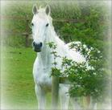

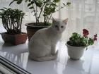
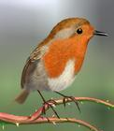
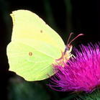
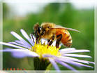

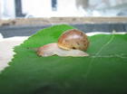
课文写了哪几种动物？
马
狗
猫
1-2
3-4
5-6
昆虫
鸟
7-11
12

Slide 12

虽然写了这么多动物，可作者却有侧重。想一想，作者重点描写的是哪一种动物呢？那几个自然段写了这种动物？
鸟。7-11自然段。
这样安排有什么好处？
主次分明、详略得当。

Slide 13
学习课文
自由放声朗读1---6和12自然段，想想冰心笔下的动物你总的感觉咋样？各有什么特点？用笔画画。
冰心笔下的动物都很可爱。
写马：
温驯地磨动它的松软的大口和齐整的大牙。
侧转那狭长而又善良的脸来看我，表示它的欢迎与等待。
温驯、良善

Slide 14
学习课文
写狗：
它看我吓怔了，才住了吠，得了胜利似的，垂 尾下山而去。
它竟摇尾走了过来。
它总算助了我不少的胆子。
可爱、驯良

Slide 15
学习课文
写猫：
它并不抓人，仰卧在草地上，用前面两只小爪，拨弄着玫瑰花叶，自惊自跳，充满了活泼的欢悦。
活泼、欢悦

Slide 16
学习课文
写虫儿：
都极温柔，极其孩子气。
可爱

Slide 17
总结
马：
狗：
猫：
虫儿：
温驯、良善
可爱、驯良
活泼、欢悦
可爱
好，同学们，我们这节课就暂时学到这里，下节课我们再来学习文章的重点部分。

Slide 18
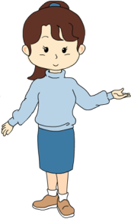
同学们，上节课我们学习了文章的一部分内容，这节课我们细细来品读文章中详写小鸟的部分。

Slide 19
仔细读读7—11自然段，看看作者介绍了哪些鸟。
青鸟、知更雀、蜂雀、小鸟家庭。
分组讨论：你最喜欢那一自然段？为什么？
7自然段用对比的手法突出山中鸟的美丽和种类繁多。
8自然段不但写出了鸟的娇小玲珑，还渗透了作者对小蜂雀的喜爱、怜惜与友好。
9自然段写出了鸟的叫声使人心魂俱静。
10-11自然段写鸟的家庭、小鸟的成长过程，突出了它们和人一样有情有爱，母子相爱。

Slide 20

第7自然段写了鸟体态的玲珑娇小和种类繁多。
第8自然段写出了对知更雀色彩鲜明和小蜂雀玲珑娇小的喜爱之情。
第9自然段写出了对鸟叫声的喜爱之情及鸟与春的关系。
第10自然段写想到自己父母对自己的牵挂从而对雏鸟及其父母的爱意更浓。
第11自然段写小鸟的成长过程，更突出了它们和人一样有情有爱，母子相爱。

Slide 21
想一想，作者丰富的爱心，博爱的思想你是从哪些语句中感受到的呢？找一找，读一读。
这些动物为什么这么可爱，作者为什么能从它们身上获得无限的乐趣？
因为冰心始终以一种平等的态度对待它们，与它们深交，而不是从自身利益出发，让动物给自己服务，逗自己开心。这样平等、关爱、尊重、欣赏的情感就是一种博爱思想。

Slide 22
总结
文章写作特点：
语言细腻、柔和、含蓄而又清丽、通篇“满蕴着温柔”。
文章的层次：
山中杂记
对动物的博爱
马：（1-2) 拔草喂马 欢迎 等待—温驯 良善
狗：（3-4）惊吓 陪伴 跳荡可爱—驯良 可爱
猫：（5-6）不爱到爱 自惊自跳—活泼 欢悦
鸟：（7-11）形态 鸣声 家庭 成长—快乐
虫：（12）温柔 孩子气—可爱

Slide 23
感悟心语
作者以尊重和欣赏的态度描写了马的温驯、狗的驯良、猫的活泼、鸟的快乐、虫的可爱，让我们深深地感受到动物的美好、大自然的美丽，唤起了我们对动物、对大自然的热爱。文章也启示我们：只有亲近大自然，才能保持自己的那一份童真；以一种平等的态度对待动物，，才能与动物建立一种和谐友好的关系。

Slide 24
实践悟读
1、你身边的人是怎样对待动物的？
2、你学习本文后感到应怎样对待动物？
同在蓝天下 ，人鸟共家园。
劝君莫打枝头鸟，子在巢中望母归。
今天逝去的一只鸟，明天亡掉的一群人。

